Slide 1


Rapport réalisé par : SY Omar Saip
Soutenance de mémoire
3 juillet 2024
Etude de la consommation énergétique des collèges publics de la Mayenne
Université de Rennes
Faculté des Sciences Économiques
Master 2 Mathématiques Appliquées Statistique
Tutrice(s) universitaire :
Nathalie PAYELLE
Isabelle CADORET
Conseil Départemental de la Mayenne
53000 Laval
Tutrice entreprise :
Amélie HERVÉ

Slide 2
SOMMAIRE
Contexte
Méthodologie
Résultats
Limitations
Perspectives

Slide 3
Eléments de contexte

Slide 4
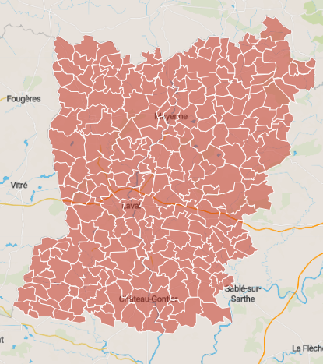
Le Conseil départemental de la Mayenne
1600 agents
310 000 habitants
17 cantons, 34 élus
DGA : Ressources et enseignement
DE: Direction de l’Enseignement
DRH: Direction des Ressources Humaines
DTI : Direction de la transformation et de l’innovation
Notes:
DGA: Direction Gen Adjoint
Directions CD53: DAG, DAJ, DS, DA, DPC, 3DM, DI et DRE

Slide 5
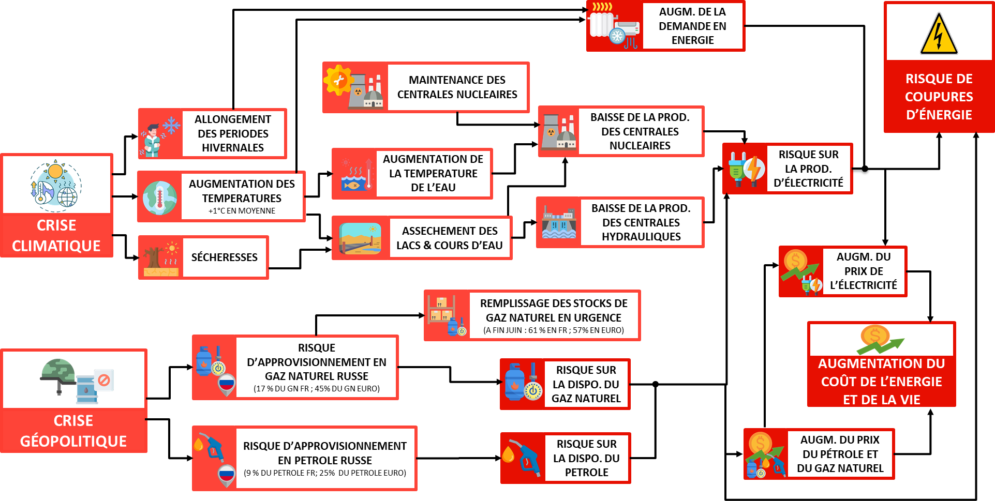
Contexte climatique et géopolitique complexe
Le 14 juillet 2022
Annonce gouvernementale pour un grand plan de sobriété énergétique
Le 22 juillet 2022
Communiqué de presse du CD53 pour un plan de sobriété énergétique en septembre
Notes:
14 juillet: objectif -10% sur conso FR en 2024
22 juillet: Être le 1er département neutre en carbone

Slide 6



Travaux
3DM: Direction du Développement Durable et de la Mobilité
Compétences: Bas Carbone – Eau – Déchets – Energie Biodiversité – Sécurité sanitaire Mobilité
Notes:
Avec l’annonce gouvernementale et l’article L229-25 stipulant: Collectivité de + de 50 000 hbts doit faire un BEGES … => 1er BEGES
3DM demande par secteurs/epci avec une situation par rapport aux objectifs puis TDB PDSE
Parler de la commande du président d’inclure les collèges dans le TDB PDSE
Parler de DE qui gère les collèges doit savoir

Slide 7
Enjeux et problématiques de l’étude
Enjeux
Identifier les collèges énergivores
Réduire la facture énergétique des collèges du CD53
Réduire les coûts opérationnels
Répondre aux exigences réglementaires croissantes
Problématiques
Quel est le niveau actuel de la consommation énergétique des collèges du CD53?
Comment réduire la consommation des collèges du CD53?
Quel est l’impact de cette réduction sur les coûts associés?
Etude de la consommation énergétique des collèges du CD53
Sujet:

Slide 8

Méthodologie

Slide 9
Préparation Données
Réunion de lancement
Données sources
Jointure
Traitement
Notes:
Rajout sous Réunion lancement, DE: représenté par 2 pers, 3DM , 3DM: Thibault et Lila, DI: Julien, DTI: 2 pers
Rajout de mois pour certains collèges (à identifier), estimation des consos bizarres

Slide 10

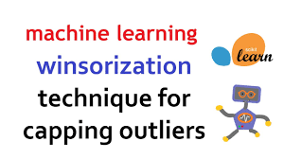
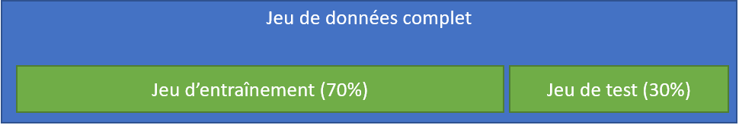
Préparation modélisation
Traitement de données
Transformation de la variable réponse en racine carrée
Notes:
Winsorization est une technique statistique utilisée pour gérer les valeurs extrêmes ou aberrantes dans nos données. Elle consiste à remplacer les valeurs extrêmes par des valeurs moins extrêmes, souvent les valeurs minimales et maximales observées dans un intervalle donné. Niveau alpha = 1%

Slide 11

Résultats

Slide 12
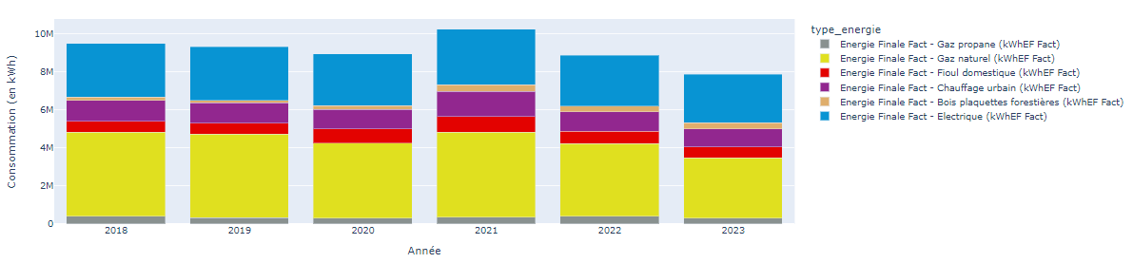
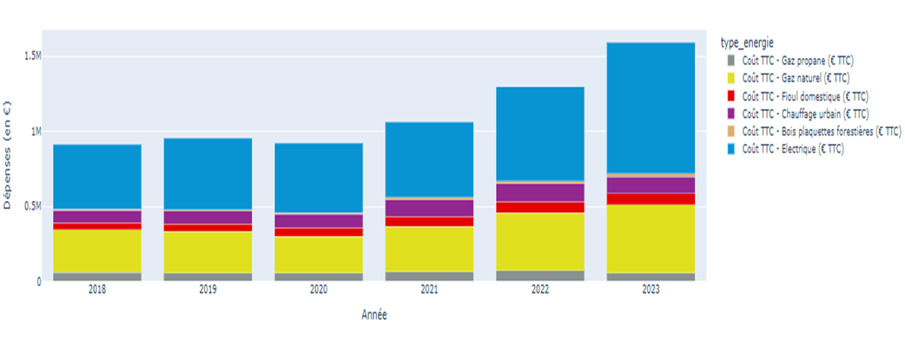
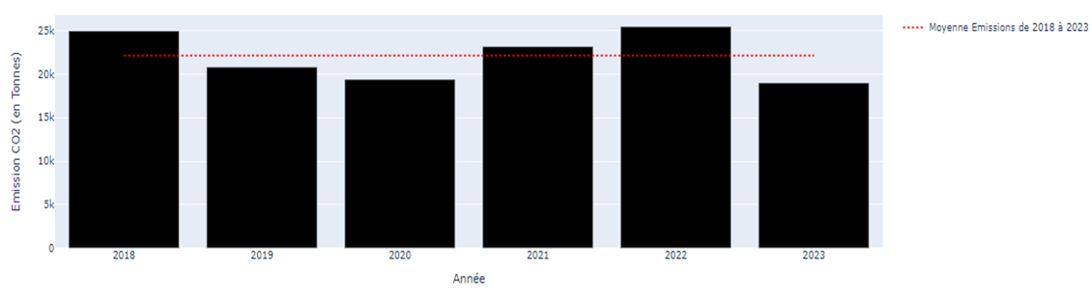
Analyse des données
Consommation d’énergie
Dépenses énergétiques
Emissions de CO2 liées
Notes:
2020: Covid 19 donc fermeture collège du 14 mars au 14 juin

Slide 13
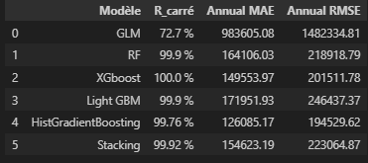

Modélisation
Sélection de modèles
Nous avons choisi le modèle XGBOOST
Forces du modèle :
Capacité à gérer des ensembles de données complexes
Capacité à gérer les résidus avec une variance non constante
Ne suppose aucune distribution particulière des résidus
Notes:
Choisi XGBoost car priorité leviers d’action donc explicativité

Slide 14
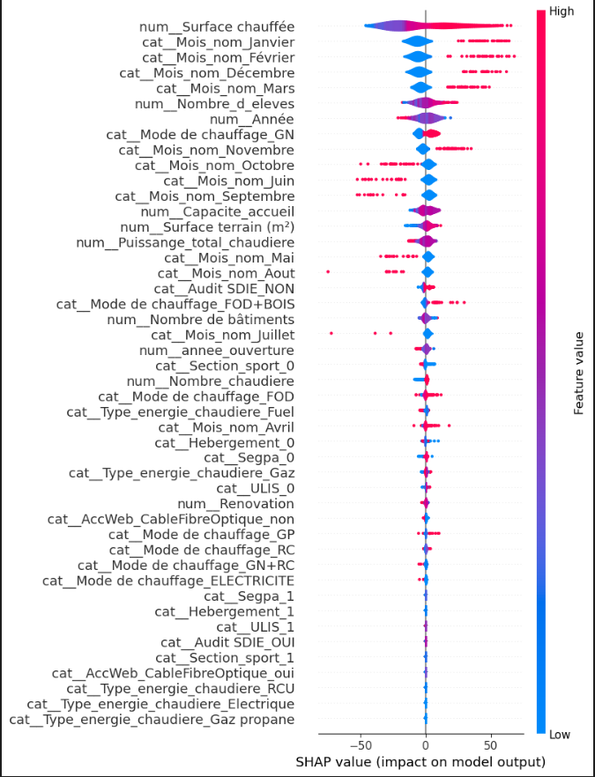
Pistes d’amélioration pour réduire la consommation d’énergie des collèges du CD53
Interprétation du modèle XGBOOST
Solutions proposées grâce au modèle
Changer de fournisseurs pour les cuisines fonctionnant au propane, et opter pour le gaz naturel ou l’électricité;
Interdire le chauffage au fioul domestique ou au propane;
Faire un audit SDIE et énergétique;
Réduire les espaces chauffés;
Effectuer des travaux de rénovation;
Favoriser le chauffage en énergie renouvelable, à défaut favoriser le chauffage à l’électricité.

Slide 15
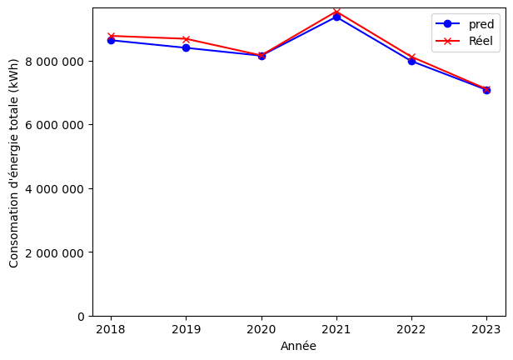
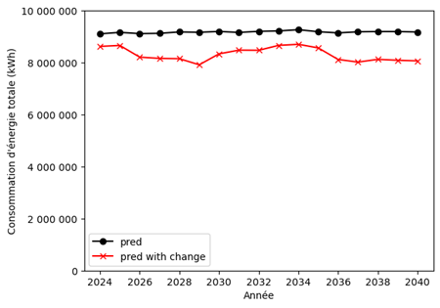
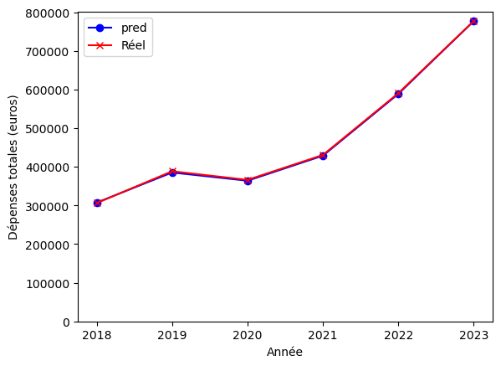
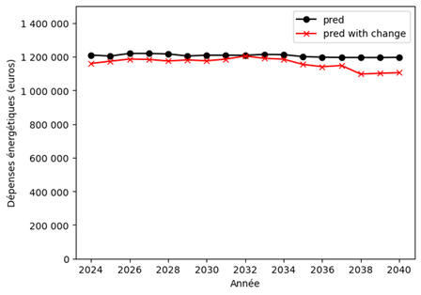
Prévisions
Capacité de prévision du modèle
Prévisions à l’horizon 2040
Les consommations prédites se rapprochent étroitement de celles réelles
Le scénario avec l’implémentation des solutions proposées consomme en moyenne 860 000 kWh de moins que le scénario sans changement.
Les dépenses prédites sont très similaires à celles réelles
Le scénario avec l’implémentation des solutions proposées dépense en moyenne 44 700 euros de moins que le scénario sans changement, en énergie.
Notes:
Scénario 1: Même situation que 2023, croissance des élèves de 0,1% chaque année jusqu’au max puis baisse de 0,1%
Scénario 2 : Remplacement des chaudières et mode de chauffage FOD et GP par ELEC, Réduction de surface chauffée de 10%, Rénovation, Audit SDIE et Energetique, MEME hypothèse croissance élève

Slide 16


Limitations

Slide 17
Approche
Limitation de l’approche
Justification de l’approche
Difficulté de distinguer les effets réels et les artéfacts introduits
Introduction potentielle de biais
Risque de surapprentissage
Résultats non généralisables à d’autres collèges
Les métriques peuvent être trop optimistes
Etude limitée aux collèges publics du CD53
Capacité de rendre représentatives les catégories qui ne l’étaient pas initialement
Priorité à l’identification de leviers d’action
Notes:
Capacité à dégager les tendances

Slide 18

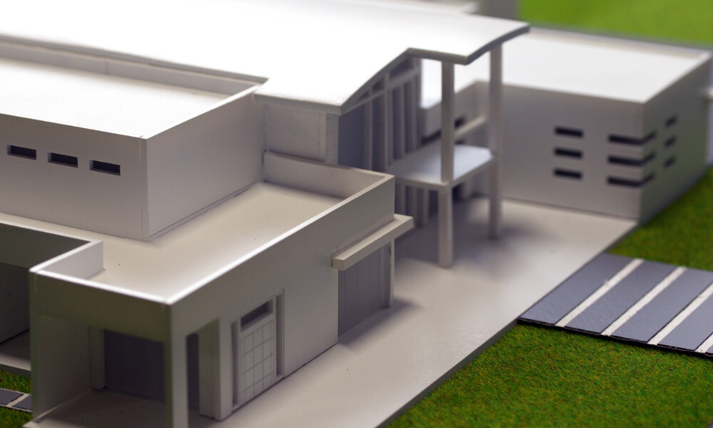



Solution
Limites de l’implémentation des solutions proposées
Financements conséquents
Adaptation des infrastructures
Nécessité de trouver un personnel spécialisé
Confort des occupants des collèges
Contraintes locales d’accessibilité à l’énergie

Slide 19
Perspectives

Slide 20


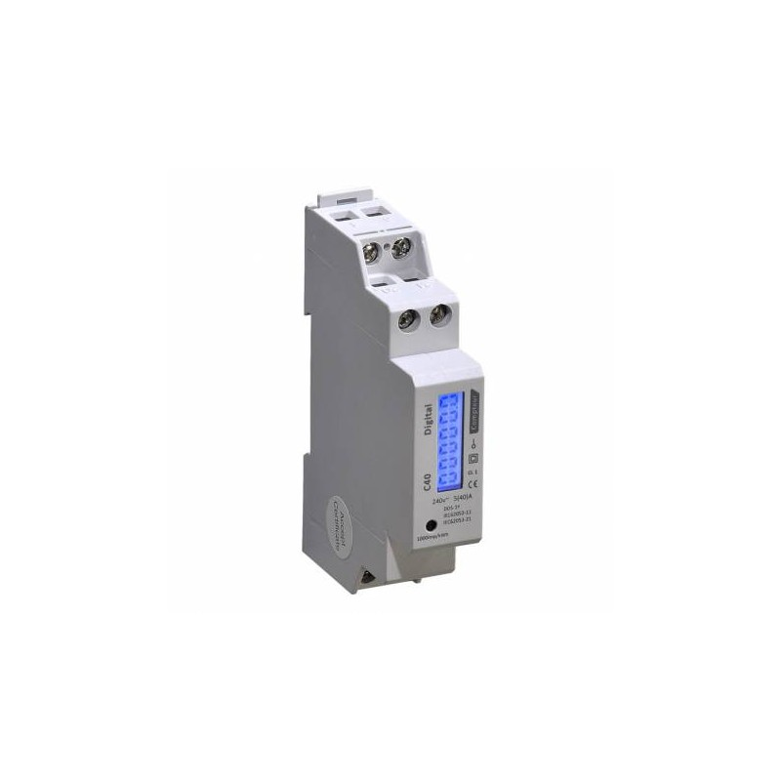

Futur
- Intégration de l’énergie photovoltaïque dans les données
- Equipements en capteurs IOT
- Mise en place de sous compteurs
- Amélioration de la lisibilité des données
Notes:
Capteurs IOT: réguler les températures à distance et détecter les risques plus tôt
Sous compteur: Contrôler la conso par zone et/ou par usage
Lisibilité: Projets SDIE CD53 et 3DM, pourrait permettre cela + saisie manuelle des données collèges
Amélioration possible du travail => incorporer le prix de l’énergie + séparation train test 2018-2022 / 2023
Misedon, Port-Brillet par ex: Consomme du PV

Slide 21
MERCI DE VOTRE ATTENTION
Notes:
Critiques: Données sources très complexes car chacun part de son propre fichier

